Slide 1

DEFINICIÓN DE PROYECTO APT
Fernanda Osorio
Denisse Fuentes
Martes 02 de septiembre de 2025.

Slide 2


ÍNDICE
01. Introducción al proyecto.
02.Competencias.
03. Presentación del proyecto.
04. Factibilidad.
05.Entregables
06. Conclusión.

Slide 3


INTRODUCCIÓN
BloomClass es un sitio web educativo diseñado especialmente para estudiantes de 1° a 6° básico, cuyo objetivo es apoyar el aprendizaje escolar a través de recursos interactivos y accesibles. La plataforma se estructura en torno a las asignaturas del currículo oficial entregado por el Ministerio de Educación, garantizando que los contenidos estén alineados con lo que los niños aprenden en sus clases.
Dentro de BloomClass, los alumnos podrán acceder a una variedad de recursos didácticos como formularios interactivos, videos explicativos y juegos educativos, los cuales buscan reforzar los aprendizajes fundamentales de cada nivel de una manera didactica e innovadora.

Slide 4
COMPETENCIAS
Desarrollar soluciones de software aplicando técnicas que sistematicen el desarrollo y mantenimiento.
Programar consultas y rutinas para la manipulación de datos según requerimientos organizacionales.
Construir programas de distinta complejidad usando tecnologías de mercado y buenas prácticas de codificación.
Diseñar modelos arquitectónicos que soporten procesos de negocio siguiendo estándares de la industria.
Implementar medidas de seguridad para resolver vulnerabilidades y cumplir normas exigidas.
Gestionar proyectos informáticos apoyando la toma de decisiones en la organización.

Slide 5

COMPETENCIAS
Modelamiento, programación y consulta de base de datos: para estructurar y manipular la información necesaria en las distintas asignatura, validación de incio de sesión y registro.
Desarrollo de software: mediante la implementación de formularios, juegos y videos que apoyen el aprendizaje de los estudiantes, desarrollo de una interfaz intuitiva y buen funcionamiento de todos los componentes unitarios.
Gestión de proyectos: aplicando técnicas que permitan planificar, organizar y controlar cada fase del desarrollo.
Arquitectura y gestión de requisitos: asegurando que la solución cumpla con los estandarés esperados y lineamientos del currículo escolar y las necesidades pedagógicas de los usuarios.

Slide 6
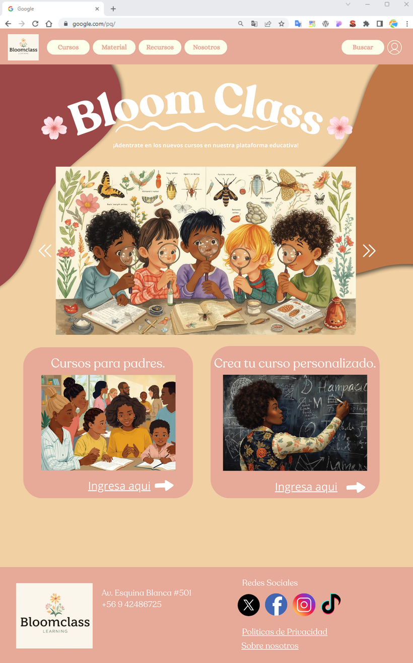
PRESENTACIÓN DEL PROYECTO

Slide 7
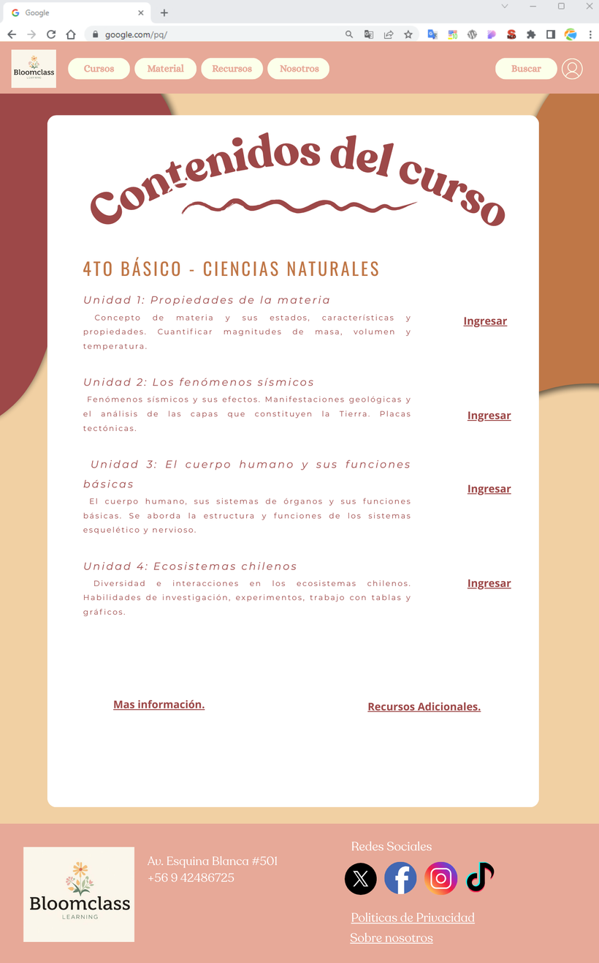
PRESENTACIÓN DEL PROYECTO

Slide 8
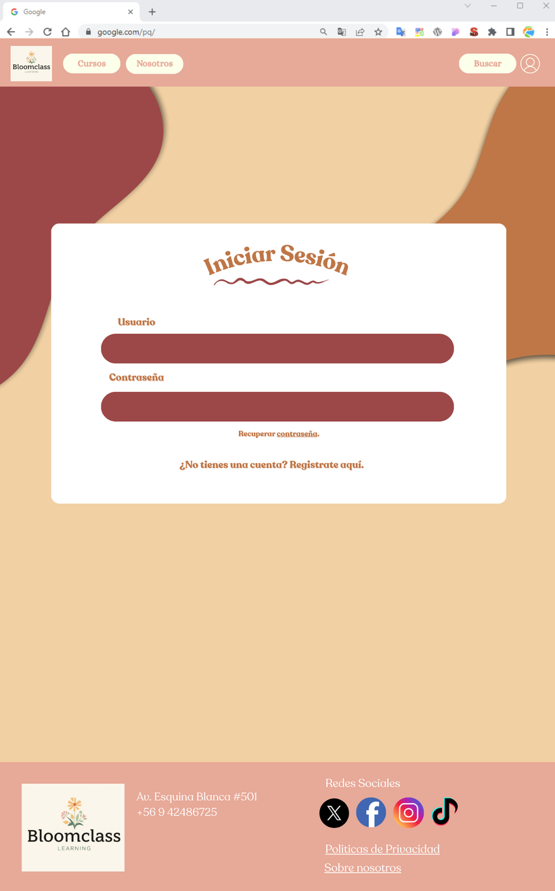
PRESENTACIÓN DEL PROYECTO

Slide 9
FACTIBILIDAD
TIEMPO DISPONIBLE: 18 SEMANAS DE SEMESTRE, CON UNA DEDICACIÓN ESTIMADA DE 19 HORAS SEMANALES (342 HORAS EN TOTAL).
HERRAMIENTAS TECNOLÓGICAS: CANVA PARA EL DISEÑO DE INTERFACES, VISUAL STUDIO CODE PARA LA PROGRAMACIÓN, Y GITHUB PARA CONTROL DE VERSIONES Y TRABAJO COLABORATIVO.
METODOLOGÍA: KANBAN, QUE PERMITE ORGANIZAR Y PRIORIZAR LAS TAREAS, ASEGURANDO UN AVANCE PROGRESIVO DEL PROYECTO.
RECURSOS HUMANOS: DOS INTEGRANTES CON CONOCIMIENTOS PREVIOS EN DESARROLLO DE SOFTWARE, BASES DE DATOS Y GESTIÓN DE PROYECTOS.

Slide 10


ENTREGABLES
LISTADO DE REQUISITOS
PLAN DE PRUEBAS
TABLERO DE TAREAS
CASOS DE PRUEBA
DIAGRAMAS UML
CÓDIGO CON VERSIONADO (GITHUB)
MOCKUPS
SITIO WEB
CARTA GANTT

Slide 11
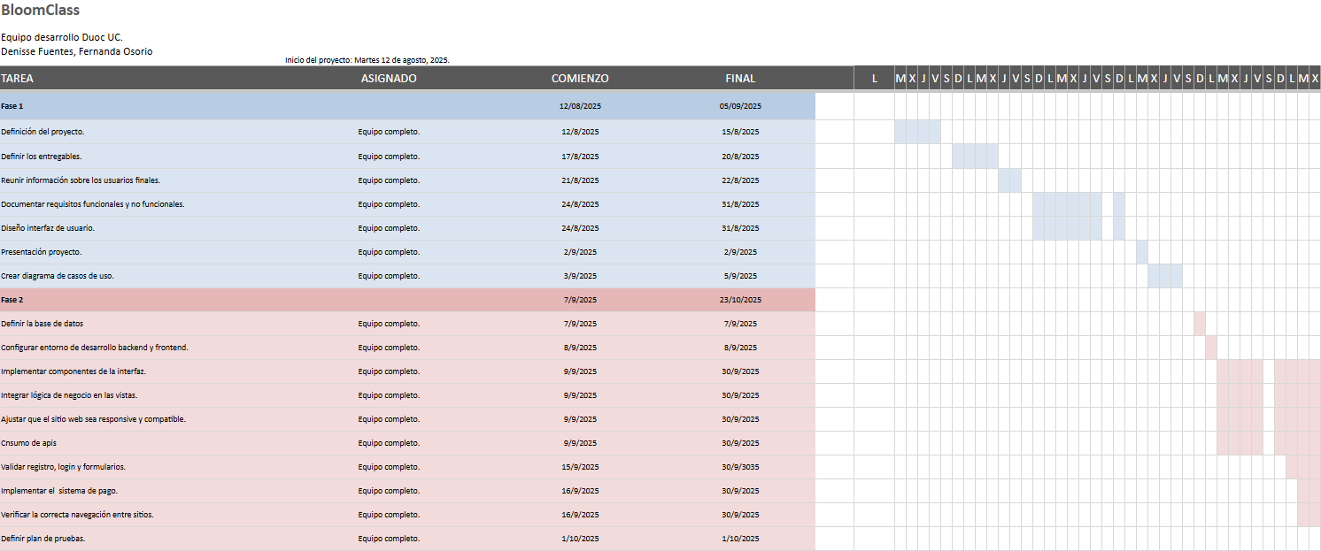
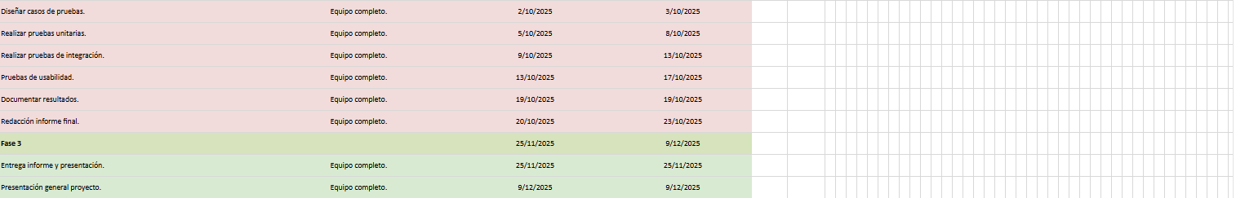

Slide 12
CONCLUSIÓN
EL PROYECTO BLOOMCLASS DEMUESTRA SER UNA PROPUESTA FACTIBLE Y VALIOSA PARA APOYAR EL APRENDIZAJE ESCOLAR DE 1° A 6° BÁSICO, INTEGRANDO RECURSOS INTERACTIVOS ALINEADOS AL TEMARIO OFICIAL. GRACIAS A UNA PLANIFICACIÓN CLARA, EL USO DE HERRAMIENTAS TECNOLÓGICAS ADECUADAS Y LA DEFINICIÓN DE COMPETENCIAS, SE SIENTAN BASES SÓLIDAS PARA ENTREGAR UNA SOLUCIÓN INNOVADORA QUE POTENCIE LA EDUCACIÓN DE MANERA INCLUSIVA Y EFECTIVA.

Slide 13
Muchas
GRACIAS

